Slide 1
NHIỆT LIỆT CHÀO MỪNG QUÝ THẦY CÔ GIÁO VỀ DỰ GIỜ THĂM LỚP
MÔN: TOÁN 10
TIẾT 18: Bài 6. HỆ THỨC LƯỢNG TRONG TAM GIÁC
*

Slide 2
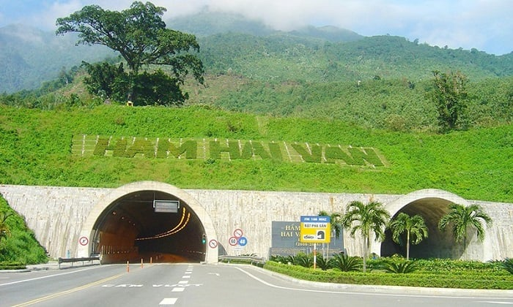

Slide 3
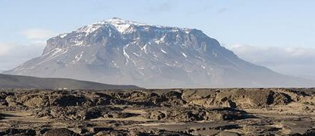
Hoạt động 1.
Một ô tô đi từ A đến C nhưng giữa A và C có ngọn núi nên ô tô phải chạy từ A đến B và từ B đến C, các đoạn này tạo thành tam giác ABC có AB = 10km,
BC = 15km,
Người ta khoan đường hầm qua núi tạo đường thẳng đi từ A đến C để ô tô đi được tiết kiệm hơn. Hỏi mở đường hầm thì đi ngắn hơn đường cũ bao nhiêu km?
A
C
B

Slide 4
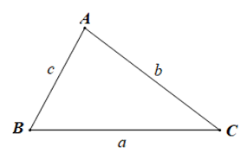
Một số kí hiệu thường dùng:
là nửa chu vi tam giác ABC.
là diện tích tam giác ABC.
R là bán kính đường tròn ngoại tiếp tam giác ABC.
r là bán kính đường tròn nội tiếp tam giác ABC.

Slide 5
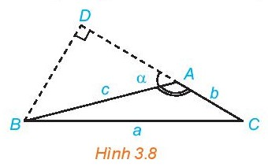
Trong. d) CM: $a^{2}=b^{2}+c^{2}−2bc\cos{A}$.
a)Áp dụng định lí Pythagore cho tam giác vuông BDC:
a² = BD² + CD²
HĐ2:sgk
Trong hình 3.8, hãy thực hiện các bước sau để thiết lập công thức tính $a$ theo $b,c$ và giá trị lượng giác của góc $A$.
a) Tính $a^{2}$ theo $BD^{2}$ và $CD^{2}$.
b) Tính $a^{2}$ theo $b,c$ và $DA$.
c) Tính $DA$ theo $c$ và $\cos{A}$.
d) CM:$a^{2}=b^{2}+c^{2}−2bc\cos{A}$.
b) a² = BD² + CD²
= c² - DA² + (DA + b)²
= c² - DA² + DA² +2.b.DA + b²
= c² + 2.b.DA + b²
c) DA = c.cosα
= c.(- cosA) = - c.cosA
d) Theo câu b ta có:
a² = c² + 2.b.DA + b² (1),
thay DA = - c. cosA vào (1) được:
a² = b² + c² - 2bc. cosA

Slide 6
Chú ý. Người ta chứng minh được kết quả trong HĐ2 d đối với cả các trường hợp góc $A$ là góc vuông hoặc nhọn.

Slide 7
TIẾT 18: Bài 6. HỆ THỨC LƯỢNG TRONG TAM GIÁC
1. ĐỊNH LÍ CÔSIN
+Khi $\hat{A}=90^{0}⇒\cos{A}=0:$
$a^{2}=b^{2}+c^{2}−2bc\cos{A}⇔a^{2}=b^{2}+c^{2}$.
Trong tam giác $ABC$:
$a^{2}=b^{2}+c^{2}−2bc\cos{A}$,
$b^{2}=c^{2}+a^{2}−2ca\cos{B}$,
$c^{2}=a^{2}+b^{2}−2ab\cos{C}$.
+Khi $\hat{B}=90^{0}⇒\cos{B}=0:$
$b^{2}=a^{2}+c^{2}−2ac\cos{B}⇔b^{2}=a^{2}+c^{2}$.
+Khi $\hat{C}=90^{0}⇒\cos{C}=0:$
$c^{2}=a^{2}+b^{2}−2ab\cos{C}⇔c^{2}=a^{2}+b^{2}$.
Định lí Pythagore có phải là một trường hợp đặc biệt của Định lí côsin hay không?
Định lí Pythagore là một trường hợp đặc biệt của định lí côsin

Slide 8
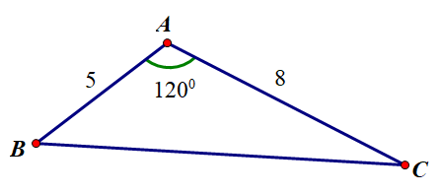
TIẾT 18: Bài 6. HỆ THỨC LƯỢNG TRONG TAM GIÁC
1. ĐỊNH LÍ CÔSIN
Trong tam giác $ABC$:
$a^{2}=b^{2}+c^{2}−2bc\cos{A}$,
$b^{2}=c^{2}+a^{2}−2ca\cos{B}$,
$c^{2}=a^{2}+b^{2}−2ab\cos{C}$.
Ví dụ 1
Cho tam giác $ABC$ có $\hat{A}=120^{o}$ và $AB=5,$
$AC=8$. Tính độ dài cạnh $BC$.

Slide 9
TIẾT 18: Bài 6. HỆ THỨC LƯỢNG TRONG TAM GIÁC
1. ĐỊNH LÍ CÔSIN
Trong tam giác $ABC$:
$a^{2}=b^{2}+c^{2}−2bc\cos{A}$,
$b^{2}=c^{2}+a^{2}−2ca\cos{B}$,
$c^{2}=a^{2}+b^{2}−2ab\cos{C}$.
Khám phá.
Từ định lí côsin, hãy viết các công thức tính $\cos{A},\cos{B},\cos{C}$ theo độ dài các cạnh $a,b,c$ của tam giác $ABC$.

Slide 10
TIẾT 18: Bài 6. HỆ THỨC LƯỢNG TRONG TAM GIÁC
1. ĐỊNH LÍ CÔSIN
Cho tam giác $ABC$ có $AB=5,$
$AC=8$ và $\hat{A}=45^{o}$. Tính độ dài các cạnh và độ lớn các góc còn lại của tam giác.
Luyện tập 1.

Slide 11
=
+
-
+
-
=
=
+
-
=
+
-

Slide 12
TIẾT 18: Bài 6. HỆ THỨC LƯỢNG TRONG TAM GIÁC
1. ĐỊNH LÍ CÔSIN
Vẽ một tam giác ABC, sau đó đo độ dài các cạnh, số đo góc A và kiểm tra tính đúng đắn của Định lí côsin tại đỉnh A đối với tam giác đó.
Trải nghiệm.

Slide 13
Một ô tô đi từ A đến C nhưng giữa A và C có ngọn núi nên ô tô phải chạy từ A đến B và từ B đến C, các đoạn này tạo thành tam giác ABC có AB = 10km, BC = 15km, Người ta khoan đường hầm qua núi tạo đường thẳng đi từ A đến C để ô tô đi được tiết kiệm hơn. Hỏi mở đường hầm thì đi ngắn hơn đường cũ bao nhiêu km?
Vận dụng 1.
A
C
B
Áp dụng định lí côsin cho tam giác ABC, ta có
Độ dài đoạn đường cũ là:
AB + BC = 15 + 10 = 25km
Đường cũ dài hơn đường mới là:
25 – 20 = 5km

Slide 14
BÀI TẬP TRẮC NGHIỆM
CÂU 1
Cho $ΔABC$ có $a=8,b=10$, góc $C$ bằng $60^{0}$. Độ dài cạnh $c$là?
A
$c=3\sqrt{21}$.
B
$c=7\sqrt{2}$.
C
$c=2\sqrt{11}$.
D
$$c=2\sqrt{21}\text{.}$$
D
Bài giải
Ta có:
$$c^{2}=a^{2}+b^{2}−2a.b.\cos{C}$$
$$=8^{2}+10^{2}−2.8.10.\cos{6}0^{0}$$
$$=84$$
$⇒c=2\sqrt{21}$.

Slide 15
CÂU 2
Cho $ΔABC$ có $AB=9,BC=8,$góc $\hat{B}=60^{0}$. Độ dài cạnh $AC$là?
A
$c=\sqrt{73}$.
B
$c=\sqrt{217}$.
C
$c=8$.
D
$$c=\sqrt{113}\text{.}$$
A
Bài giải
Theo định lý cosin có:
$$AC^{2}=BA^{2}+BC^{2}−2BA.BC.\cos{\hat{ABC}}$$
$=73$
$⇒AC=\sqrt{73}$.
Vậy $AC=\sqrt{73}$.

Slide 16
CÂU 3
Cho tam giác $A​BC$, biết $a=24,b=13,c=15.$ Tính góc $A$?
A
$33^{0}34′$.
B
${117}^{0}49′$.
$${28}^{0}37′\text{.}$$
$${58}^{0}24′\text{.}$$
B
C
D
Bài giải
Ta có: $\cos{A}=\frac{b^{2}+c^{2}−a^{2}}{2bc}$ $=\frac{13^{2}+15^{2}−24^{2}}{2.13.15}$
$=−\frac{7}{15}$
$⇒A≃117^{0}49′.$

Slide 17
HƯỚNG DẪN VỀ NHÀ
Ôn tập kiến thức đã học
Hoàn thành bài tập trong SGK

Slide 18
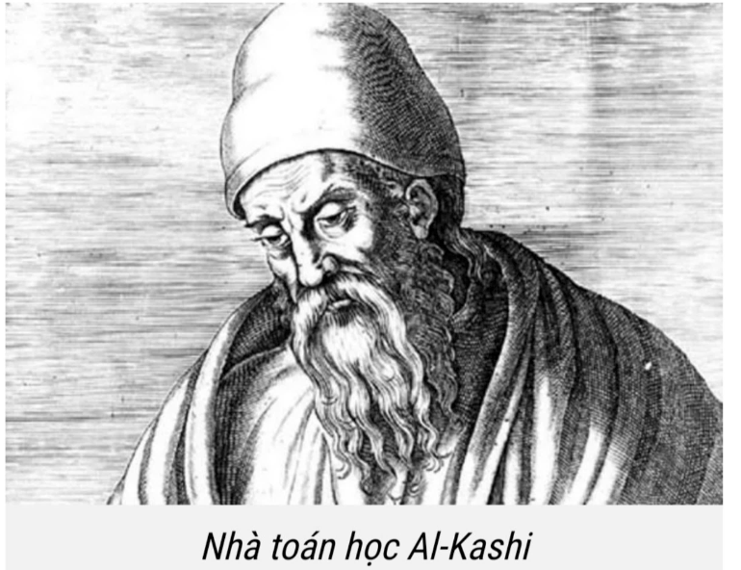
TRÒ CHƠI ĐOÁN HÌNH
1
2
Open
Open
3
4
Open
Open

Slide 19
Câu 1
TRÒ CHƠI ĐOÁN HÌNH
1
2
3
4
5
0
Cho $ΔABC$ có $a=8,b=10$, góc $C$ bằng $60^{0}$. Độ dài cạnh $c$là
START
A
$c=3\sqrt{21}$.
B
$c=7\sqrt{2}$.
C
$c=2\sqrt{11}$.
D
$$c=2\sqrt{21}\text{.}$$
Ta có:
$$c^{2}=a^{2}+b^{2}−2a.b.\cos{C}$$
$$=8^{2}+10^{2}−2.8.10.\cos{6}0^{0}$$
$$=84$$
$⇒c=2\sqrt{21}$.
Đáp án: $c=2\sqrt{21}\text{.}$
D

Slide 20
Câu 2
TRÒ CHƠI ĐOÁN HÌNH
0
1
2
3
4
5
Cho $ΔABC$ có $AB=9,BC=8,$góc $\hat{B}=60^{0}$.
Độ dài cạnh $AC$là
START
A
$c=\sqrt{73}$.
B
$c=\sqrt{217}$.
C
$c=8$.
D
$$c=\sqrt{113}\text{.}$$
Đáp án:
Theo định lý cosin có:
$$AC^{2}=BA^{2}+BC^{2}−2BA.BC.\cos{\hat{ABC}}$$
$=73$
$⇒AC=\sqrt{73}$.
Vậy $AC=\sqrt{73}$.
A

Slide 21
Câu 3
TRÒ CHƠI ĐOÁN HÌNH
0
1
2
3
4
5
Cho tam giác $A​BC$, biết $a=24,b=13,c=15.$ Tính góc $A$?
START
A
$33^{0}34′$.
B
${117}^{0}49′$.
C
$${28}^{0}37′\text{.}$$
D
$${58}^{0}24′\text{.}$$
Đáp án:
Ta có: $\cos{A}=\frac{b^{2}+c^{2}−a^{2}}{2bc}$ $=\frac{13^{2}+15^{2}−24^{2}}{2.13.15}$
$=−\frac{7}{15}$
B
$⇒A≃117^{0}49′.$

Slide 22
Câu 4
TRÒ CHƠI ĐOÁN HÌNH
0
1
2
3
4
5
Dự đoán công thức biểu diễn số hạng $u_{n }theo số hạng u_{n−1 }$
START
Đáp án: $u_{n }= u_{n−1 }+1$

Slide 23
 | Sự Sự ra đời của định lí Cosin được công bố lần đầu bởi nhà toán học Al-Kashi, còn được biết đến với tên gọi là định lý Al-Kashi, vào thế kỷ 15. Al-Kashi (1380 – 22/06/1429) là một nhà toán học nổi tiếng người Iran. Định lý Cosin được liên kết mật thiết với tên ông, và đây là một trong những đóng góp quan trọng của ông cho toán học. i, còn được biết đến với tên gọi là định lý Al-Kashi, vào thế kỷ 15. Al-Kashi (1380 – 22/06/1429) là một

